Slide 1

UỶ BAN NHÂN DÂN QUẬN HỒNG BÀNG
TRƯỜNG TIỂU HỌC AN HỒNG
CHỦ ĐỀ 5: NHỮNG KỈ NIỆM ĐẸP
(TIẾT 2)
Lớp: 5
Giáo viên: Trần Thị Trang

Slide 2






Giáo viên: Trần Thị Trang
Năm sinh: 1989
Trình độ: Đại học
Lớp dạy: 4A1
Trường Tiểu học An Hồng

Slide 3


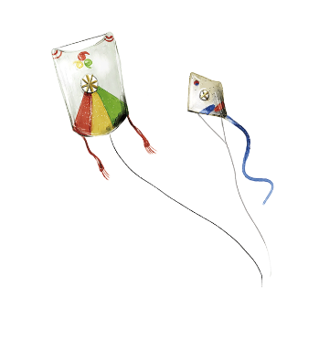




Slide 5

CHỦ ĐỀ 5: NHỮNG KỈ NIỆM ĐẸP
(Tiết 2: Hoạt động thể hiện)

Slide 6




CÁCH THỰC HIỆN CHỦ ĐỀ
1
Lựa chọn nội dung, xác định hình ảnh chính và hình ảnh phụ
Vẽ phác hình ảnh chính và hình ảnh phụ
2
3
Đắp nổi đất nặn hình ảnh chính với màu sắc nổi bật
Đắp nổi hình ảnh phụ ở xung quanh với màu sắc hài hoà làm nổi bật hình ảnh chính. Hoàn thiện sản phẩm
4

Slide 7



CHỦ ĐỀ 5: NHỮNG KỈ NIỆM ĐẸP (TIẾT 2)
THỰC HÀNH
VẼ, XÉ DÁN, NẶN, TẠO HÌNH 2D, 3D

Slide 8
CHỦ ĐỀ 5: NHỮNG KỈ NIỆM ĐẸP (TIẾT 2)
GIỚI THIỆU SẢN PHẨM

Slide 9
TRÂN TRỌNG CẢM ƠN!

